Slide 1
Maquina Virtual-Linux
MARY JAENNY DOS SANTOS PAIXÃO

Slide 2
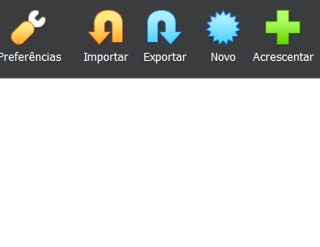
Instalação
Aperte aqui

Slide 3
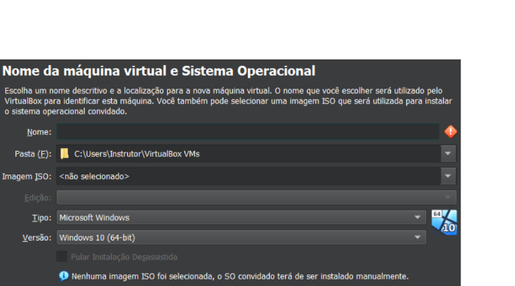
Nomear
Colocar um nome, selecionar uma
ISO e seguir

Slide 4
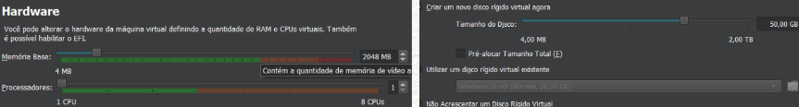
Hardware
Escolha quanto de Memória Base ira utilizar
E o do processador

Slide 5
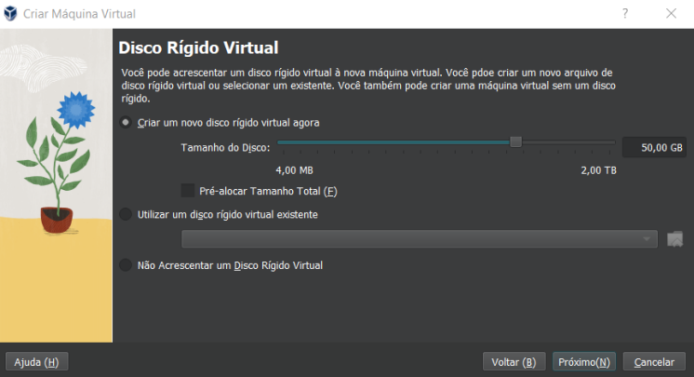
Disco Rígido virtual
Escolha o tamanho do Disco

Slide 6
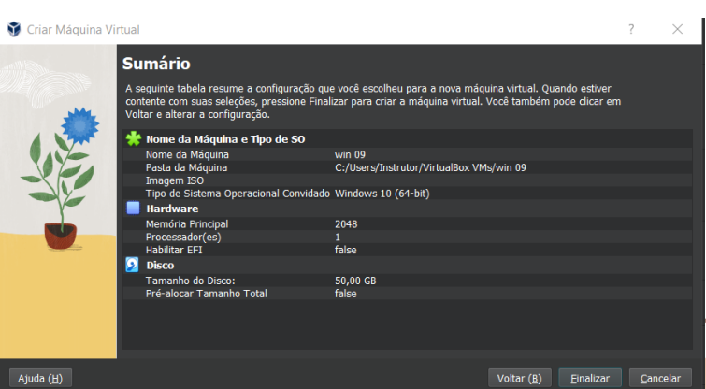
Sumário
Finalizar

Slide 7
Sumário
Finalizar

Slide 8
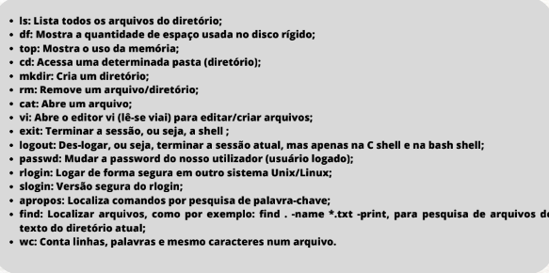
Comandos

Slide 9
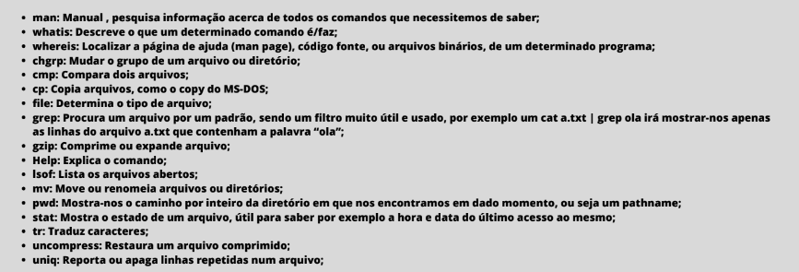
Comandos

